Slide 1
Interfaz Gráficas.
1. DEFINICIÓN DE GUI
2. ÁRBOL DE SWING
3. CÓDIGO ESTÁNDAR
5. EJEMPLO DE UNA VENTANA
6. COMPONENTES
7. CONTENEDORES
8. JPANEL
9. RESUMEN
10. LAYOUTS
Notes:
1

Slide 2
Interfaz Gráficas.
GUI → es la parte del programa que permite al usuario interaccionar con él. (Graphical User Interface)
La API de Java proporciona una biblioteca de clases para el desarrollo de Interfaces gráficas de usuario
Swing y AWT
Paquetes:
javax.swing
java.awt
java.awt.event
Notes:
2

Slide 3
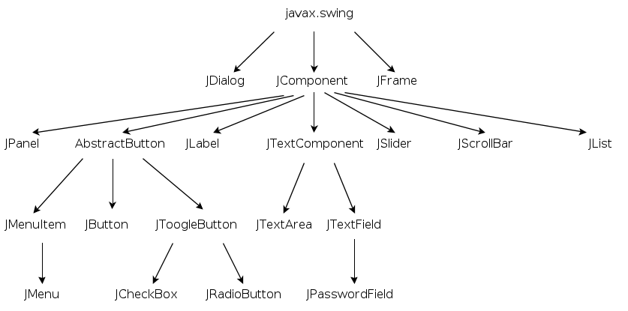
Interfaz Gráficas.
Notes:
3

Slide 4
Árbol de Swing
JDialog, JFrame y JComponent son los padres de Swing.
Todos los componentes de Swing, heredan de JComponent.
JDialog y JFrame se consideran componentes “pesados” porque son componentes que toman del sistema operativo las propiedades de su ambiente gráfico para dibujar la ventana con sus bordes, colores e iconos de maximizar, minimizar y cerrar

Slide 5
Árbol de Swing (II)
JComponent y sus componentes son “componentes ligeros” porque no dependen de la plataforma o sistema operativo, sino que se sirve de los propios componentes para dibujarlos en la interfaz.
Son independientes del SO.

Slide 6
Ventanas. Métodos Iniciales
Constructores:
JFrame()
JFrame(String titulo)
Acciones de cierre:
JFrame.EXIT_ON_CLOSE: Abandona aplicación.
JFrame.DISPOSE_ON_CLOSE: Libera los recursos asociados a la ventana.
JFrame.DO_NOTHING_ON_CLOSE: No hace nada.
JFrame.HIDE_ON_CLOSE: Cierra la ventana, sin liberar sus recursos.
Notes:
6

Slide 7
Donde lo debemos escribir
public class ventana extends javax.swing.JFrame {
public ventana() {
…..
CUERPO DE NUESTRO PROGRAMA
….....
}
Notes:
7

Slide 8
Pasos básicos para crear una ventana
1. Crear una nueva clase para nuestra ventana (o directamente instancia Jframe)
2. Añadir un tamaño a nuestra ventana
3. Añadir Jframe.EXIT_ON_CLOSE para poder Abandona aplicación
4. Hacer visible nuestra ventana
5. Crear una main class para poder ejecutar nuestra ventana
Notes:
8

Slide 9
Nuestra Primera Ventana
import javax.swing.*;
public class ventana extends javax.swing.JFrame {
public ventana() {
super("nueva Ventana");
setSize(400, 300);
setDefaultCloseOperation(JFrame.EXIT_ON_CLOSE);
setVisible(true);
}
}public static void main(String[] args) {
ventana v= new ventana();
}
Notes:
9

Slide 10
Nuestra Primera Ventana. Métodos (2)
setBounds(int x,int y,int ancho,int alto) → Sitúa en la posición x, y con un ancho y un alto determinado.
setResizable(boolean opc) → Establece si el marco se puede redimensionar. Por omisión es true.
setLocationRelativeTo(null); → nos pone la ventana en el centro
setSize(420,450); → tamaño de la ventana
setLocation(50,50); → posición de la esquina superior izquierda de la ventana
setTitle("Operadores de Java"); → pone texto en el título de la ventana
setVisible( true ); → hace visible o invisible la ventana
Notes:
10

Slide 11
Componentes. .
Cada elemento gráfico de GUI es un componente
Cada componente es una instancia de una clase
Un componente se crea como cualquier otro objeto Java
Algunos componentes pueden contener a otros componentes (son contenedores)
Notes:
11

Slide 12
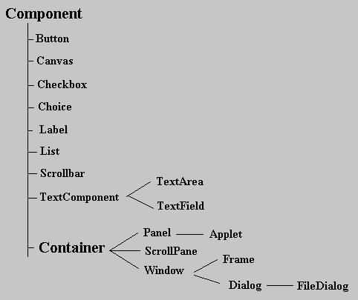
Componentes Swing
Notes:
12

Slide 13
Contenedores
Los contenedores son componentes que permiten almacenar, alojar o contener otros elementos gráficos
Contenedores de alto nivel:
Jframe → Habitualmente la clase JFrame se emplea para crear la ventana principal de una aplicación en Swing.
Jdialog → Ventanas de interacción con el usuario.
Contenedores intermedios:
Jpanel → Agrupa a otros componentes.
JscrollPane → Incluye barras de desplazamiento
JMenuBar → Una barra de donde cuelgan los menus.
Notes:
13

Slide 14
JPANEL
Emplearemos PANELES DE CONTENIDO:
JPanel
Son contenedores de nivel intermedio:
• Simplifican la organización de la ventana.
• Un panel puede contener a otros paneles.
Notes:
14

Slide 15
Pasos básicos en la construcción de una interfaz. Resumiendo lo visto
1. Crear una nueva clase para nuestra ventana (o directamente instancia Jframe)
2. Crear los componentes de nuestra interfaz
3. Crear uno o varios contenedores intermedios(JPanel por ejemplo)
4. Asociar los componentes al Contenedor y luego a la ventana
5. Hacer visible la ventana
Notes:
15

Slide 16
Interfaz Gráficas.
¿ COMO COLOCAR LOS COMPONENTES Y LOS JPANEL EN LA VENTANA ?
DEBEREMOS USAR:
LAYOUTS
Notes:
16

Slide 17
Layouts
Son los elementos encargados de determinar el tamaño y la posición de los componentes dentro de un contenedor.
Normalmente se asocia a un contenedor intermedio como es el JPanel
Swing provee varios layouts:
FlowLayout.
BorderLayout.
GridLayout.
BoxLayout.
Notes:
17

Slide 18

FLOWLAYOUT
Permite organizar los componentes en un arreglo horizontal.
Notes:
18

Slide 19
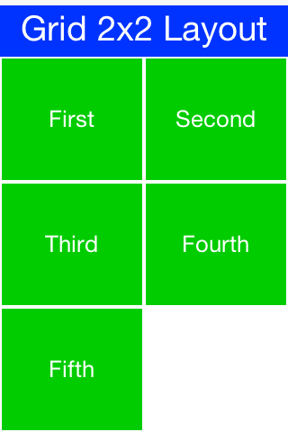
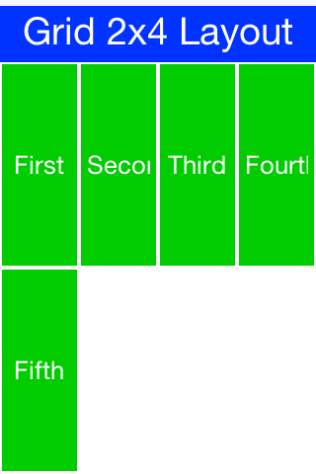
GRIDLAYOUT
Permite organizar los componentes en una “tabla”, especificando el número de columnas o filas que el componente usa.
setLayout(new GridLayout(Filas,Columnas,EspacioEntreFilas,EspacioEntreColumnas));
Notes:
19

Slide 20
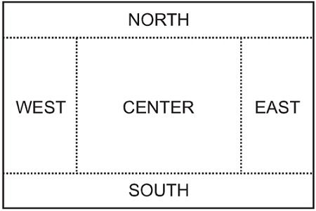
BORDERLAYOUT
Permite organizar los componentes en 5 áreas
setLayout(new BorderLayout());
add(new JButton("1"), BorderLayout.EAST);.
Notes:
20

Slide 21
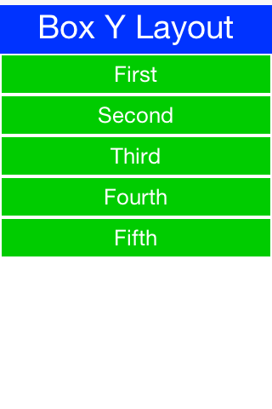
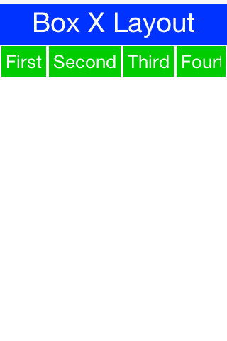
BOXLAYOUT
setLayout(new BoxLayout(contenedor,BoxLayout.Y_AXIS));
setLayout(new BoxLayout(contenedor,BoxLayout.X_AXIS));
Notes:
21

Slide 22
AÑADIR COMPONENTES EN LA VENTANA + LAYOUTS
Modo 1:
1. Obtenemos el panel de contenido del frame:
Jpanel panel = new Jpanel();
2. Añadimos componentes a dicho panel:
panel.add(unComponente);
add(panel)
Modo 2:
A partir de 1.5 también se puede hacer directamente sobre el Jframe
add(unComponente);
Notes:
22

Slide 23
AÑADIR COMPONENTES
Modo 1: VENTANA con PANEL ( donde ponemos los componentes)
public class ventana extends JFrame {
private JButton miboton;
public ventana() {
super("Ejemplo 01 con botón");
InitComponents();
// Configurar componentes ;
miboton = new JButton("Aceptar");
Jpanel panel=new Jpanel();
setLayout(new FlowLayout(FlowLayout.CENTER, 0, 100));
panel.add(miboton);
add(panel);
setSize(200,100);
setVisible(true); setDefaultCloseOperation(EXIT_ON_CLOSE);
Notes:
23

Slide 24
AÑADIR COMPONENTES
Modo 2: VENTANA sin PANEL
public class Gui01 extends JFrame
private JButton miboton;
public Gui01() {
super("Ejemplo 01 con botón");
initComponents();
setLayout(new FlowLayout(FlowLayout.LEFT, 10, 20));
miboton = new JButton("Aceptar");
add(miboton);
setSize(400,100);
setVisible(true);
setDefaultCloseOperation(EXIT_ON_CLOSE);
}
Notes:
24

